Slide 1
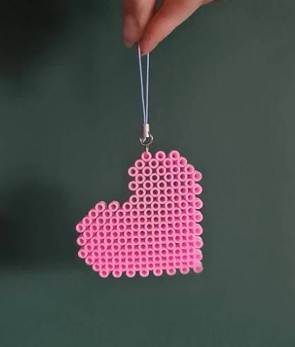
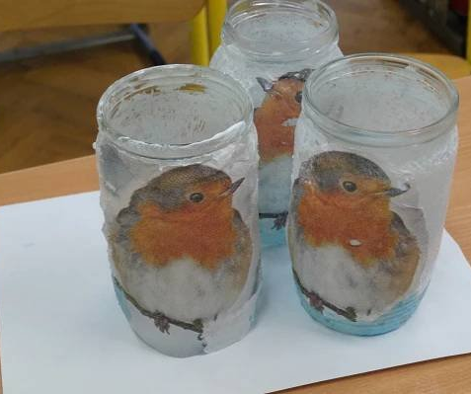
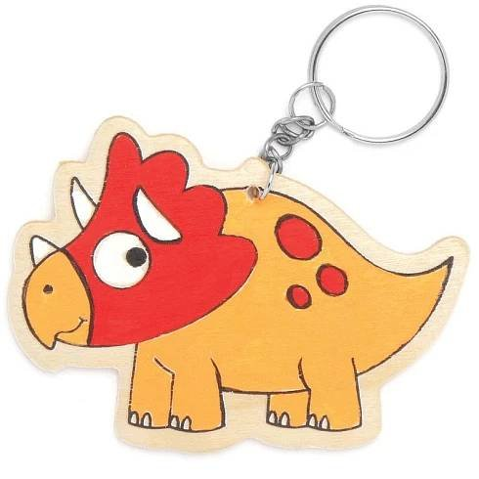
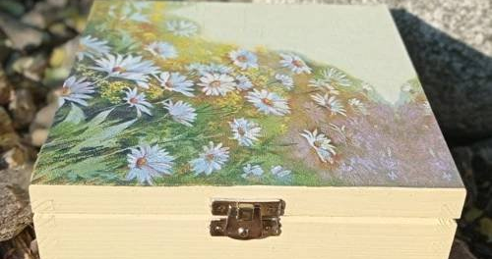
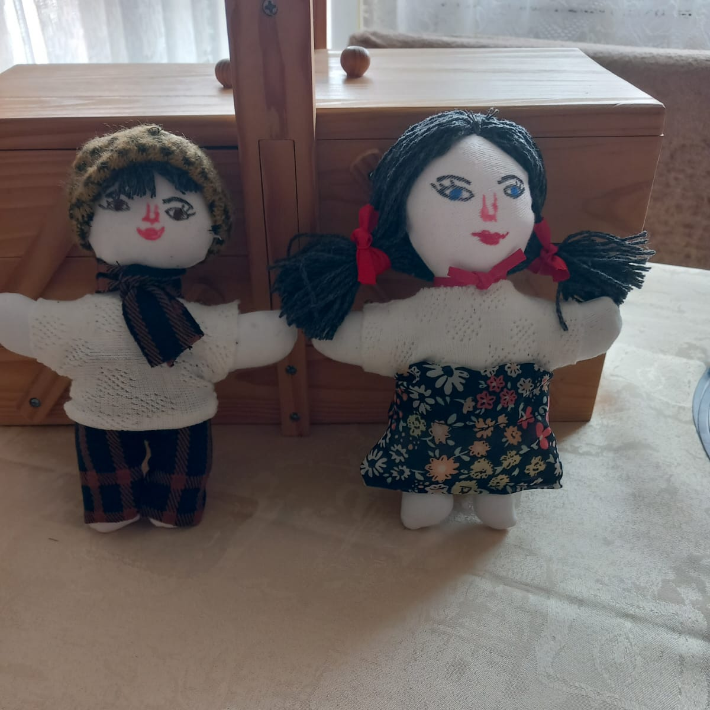
LOUČENÍ S LÉTEM
Kdy: 2. 9. 2023 od 14 hodin
Kde: za krámem
Občerstvení, hudba, pivo, limo, ….vyžití pro děti
Vyrob si klíčenku, panenku
Zkus si ubrouskovou metodu
Troška sportu

